Slide 1

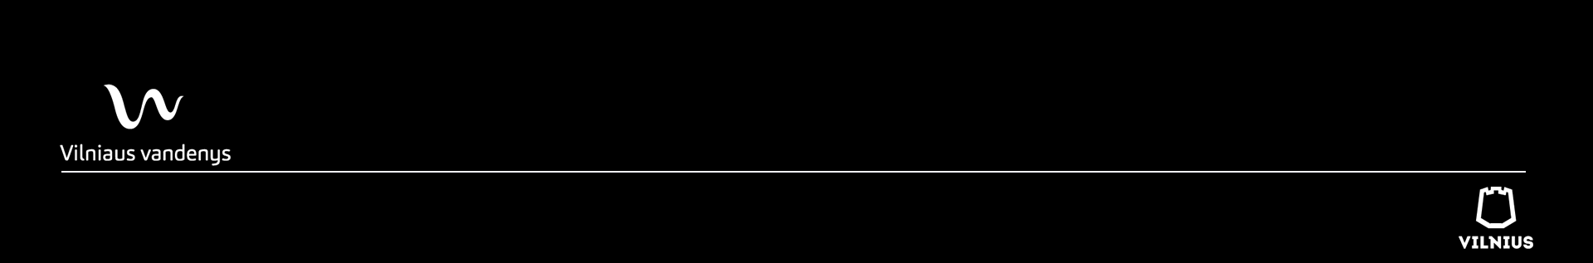
Kaip tinkamai tvarkyti maistinių riebalų atliekas?

Slide 2
Kas yra maistinių riebalų atliekos?
Tai maisto pramonėje susidarančios aliejaus ir riebalų atliekos. Riebalai laikomi gamybos ir kitos ūkinės veiklos atliekomis pagal Atliekų tvarkymo taisyklių, patvirtintų Lietuvos Respublikos aplinkos ministro 1999 m. liepos 14 d. įsakymu Nr. 217 (Lietuvos Respublikos aplinkos ministro 2017 m. spalio 9 d. įsakymo Nr. D1-831 redakcija), (toliau – Atliekų tvarkymo taisyklės) 5.3 p.
Šioms atliekoms tvarkyti teisės aktai numato specialią tvarką. Pagal Atliekų tvarkymo taisyklių 7 p., atliekų turėtojas Atliekų tvarkymo įstatymo ir kitų teisės aktų nustatyta tvarka turi atliekas perduoti atliekų tvarkymo įmonei, turinčiai teisę tvarkyti atliekas, pagal rašytinės formos sutartis dėl šių atliekų naudojimo ir (ar) šalinimo, arba gali tvarkyti pats, jeigu teisės aktų nustatyta tvarka turi teisę šią veiklą vykdyti.
Taigi, gamybos ir ūkinę veiklą vykdantys asmenys susidariusias aliejaus ir riebalų atliekas turi rinkti atskirai ir jas perduoti atliekų tvarkytojams.
Notes:
LEAN – tai metodika, kuri padeda panaikinti švaistymą organizacijoje ir tikslingai didinti efektyvumą
Tai nėra taupymas – tai efektyvus materialinių ir žmogiškųjų išteklių naudojimas
LEAN tikslas – ne IŠnaudoti resursus, o juos PAnaudoti Išmaniai:
Pagerinti darbo atlikimo kokybę
Pagerinti darbuotojų darbo sąlygas
Padidinti darbo efektyvumą
Taupyti išteklius
Sutaupymus grąžinti kaip naudą

Slide 3
Kaip tinkamai tvarkyti maistinių riebalų atliekas?
Draudžiama gamybos ar ūkinėje veikloje susidarančias aliejaus ar riebalų atliekas išleisti kartu su nuotekomis (supilant į kriauklę ar į klozetą) (Nuotekų tvarkymo reglamento, patvirtinto Lietuvos Respublikos aplinkos ministro 2006 m. gegužės 17 d. įsakymu Nr. D1-236 (Lietuvos Respublikos aplinkos ministro 2007 m. spalio 8 d. įsakymo Nr. D1-515 redakcija) 23, 31.1. p.). Nuotekų vamzdynuose besikaupiantys riebalai ilgainiui kaupiasi nusėsdami ant vamzdžių sienų, stingdami sudaro kamščius ir dažnai tampa avarijų nuotekų tinkle priežastimi.
Statybos techninio reglamento STR 2.02.05:2004 „Nuotekų valyklos. Pagrindinės nuostatos“, patvirtinto Lietuvos Respublikos aplinkos ministro 2004 m. liepos 8 d. įsakymu Nr. D1-37, (toliau – STR) numatyta, kad: dėl kenksmingo riebalų poveikio nuotekų valymo procesams ir vandens telkiniams jie turi būti išskirti iš nuotekų, o ne ištirpinti ar emulguoti (STR 32 p.).
Iš visuomeninio maitinimo ir panašių įmonių išleidžiamose nuotekose esantys riebalai turi būti išskiriami tose įmonėse riebalų (alyvos) skirtuvuose (STR 34 p.).

Slide 4
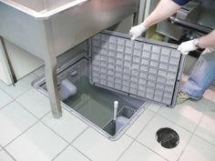
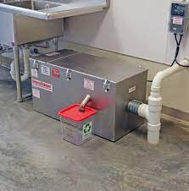
Kas yra riebalų (alyvos) skirtuvas?
Riebalų gaudyklė (atskirtuvas) (angl. grease trap) − įrenginys, kuris atskiria riebalus, aliejus, taukus ir kitas riebalines medžiagas iš gamybinių nuotekų.

Slide 5
Atsakomybė už reikalavimų tinkamai tvarkyti riebalų atliekas nesilaikymą
1. Piniginės sankcijos, kurias taiko UAB „Vilniaus vandenys“, viršijus ribinę teršalų koncentraciją. Ribinė teršalų (gamyboje ar ūkinėje veikloje susidarančių riebalų) koncentracija į nuotekų surinkimo sistemą - 50,0 mg/l
Kaina už 1 mg/l, viršijus ribinę teršalų koncentraciją – 0,0018 Eur
Nustačius savitąją (specifinę) taršą (nenumatytą sutartyje) taikomos baudos, o sutartyje pakeičiami įkainiai pagal nustatytą taršos kiekį.
Viršijus Nuotekų tvarkymo reglamente nustatytas didžiausių leistinų koncentracijų ribas (100 mg/l) būtų sprendžiamas klausimas, dėl nuotekų priėmimo sustabdymo.
2. Administracinė atsakomybė pagal Administracinių nusižengimų kodekso 332 straipsnį „Vandens tiekimo ir nuotekų vamzdynų bei jų įrenginių ir vandens apskaitos mazgų ar jų dalių eksploatavimo pažeidimas“, kurią taiko savivaldybių administracijos - nuotekų išleidimas pažeidžiant teisės aktuose nustatytus reikalavimus užtraukia įspėjimą arba baudą asmenims nuo 30 iki 60 eurų ir baudą juridinių asmenų vadovams ar kitiems atsakingiems asmenims nuo 70 iki 140 eurų.

Slide 6

Kilus papildomų klausimų, galite kreiptis el.paštu info@vv.lt

